Slide 1
Trabajo Integrador
Problema de Regresión
Para reserva de siniestros de seguros de electrodomésticos
Fecha de entrega: 14/Abril/2021
Oviedo, Cecilia
Sosa, Gonzalo
Suchecki, Rocío

Slide 2




Presentación del problema
Objetivo
Proponer un modelo que mejore la estimación de las reservas de siniestros pendientes de un seguro de garantía extendida de una compañía se seguros en Argentina.
¿En qué consiste este seguro?
Problema
con Seguro
Reparación/Reemplazo
sin Seguro
¿Por qué la reserva de siniestros?
La apertura de la reserva de siniestro pendiente refleja el compromiso técnico de la aseguradora para con el asegurado, ante la denuncia del siniestro.
Son auditadas periódicamente por entidades de control
Su incorrecto cálculo puede derivar en insuficiencia de fondos/desaprovechamiento de recursos
Metodología actual no eficiente

Slide 3
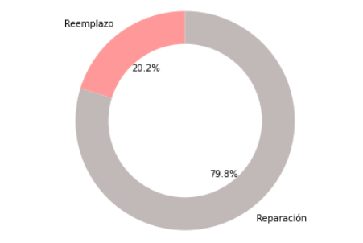
Descripción del Dataset
Cantidad de Observaciones: 26.587 siniestros denunciados entre 2017 y 2020
Features originales: 13
Features totales: 17
Análisis correlacion:
Variables:
Retailer
Product_Group
Product_SubGroup
Product_Code
Manufacturer
Model
Insurance_Term_months
Product_Purchase_Price
FX_Sales_Date
FX_Sales_Date_Blue
Solution
Cost
FX_Loss_Date_prev
FX_Loss_Date_prev_Blue
Service_Center
Manufacturer_Warranty
Months_at_loss

Slide 4
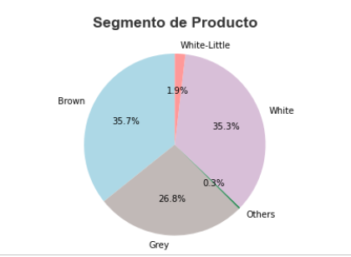
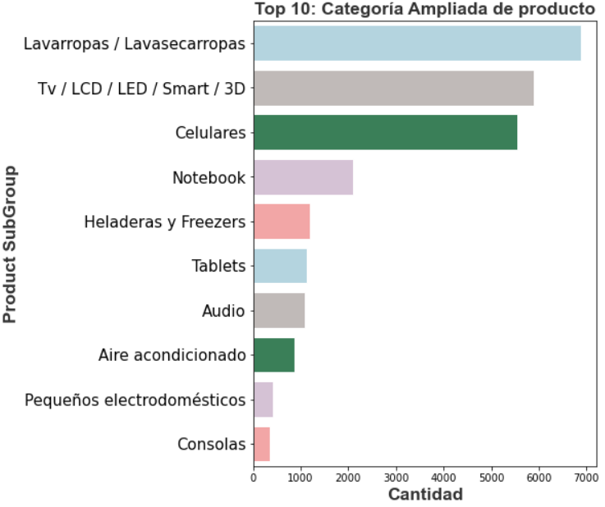
Descripción del Dataset
Análisis correlacion:

Slide 5
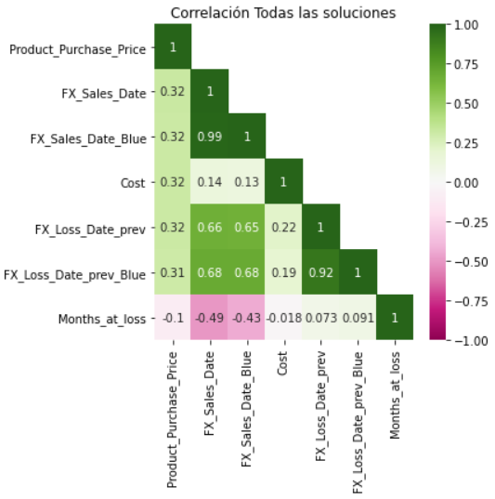
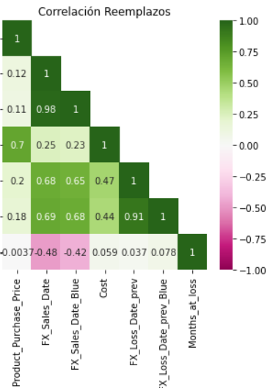
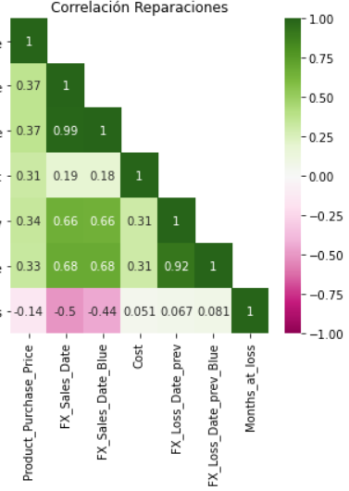
Análisis Dataset
Análisis correlacion:
Reemplazos correlación positiva de 0,70 con el precio del producto
Pequeña diferencia de correlación con el tipo de cambio oficial que con el no oficial.
Antigüedad del producto (Months at loss) importante correlación negativa con el tipo de cambio.

Slide 6
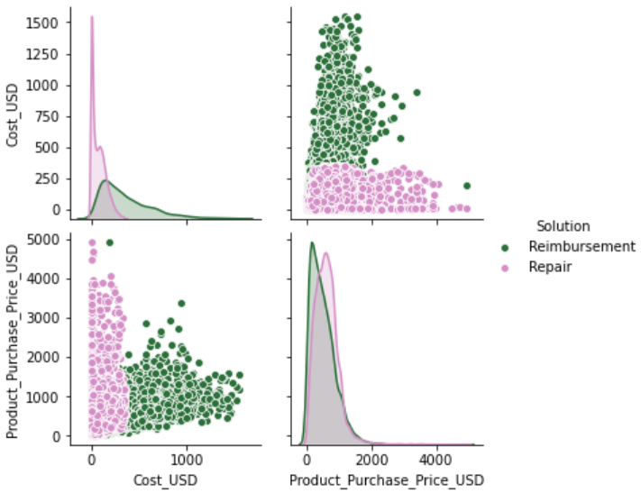
Análisis Dataset – continuación
por línea de producto & solución (en USD oficial)
Análisis de Outliers:
Linea | Solución | Outliers
Reparación | Brown | 363
 | Grey | 166
 | White | 158
 | White Little | 12
 | Others | 2
Reemplazo | Brown | 185
 | Grey | 82
 | White | 46
 | White Little | 12
 | Others | 3
 |  | 1029
1029 outliers eliminados (<4% del dataset)
Costos de reparación tienden a ser inferiores a los 300 dólares.
Costos de reemplazo parecen tener mayor dispersión, probablemente por tipo de producto asociado,

Slide 7
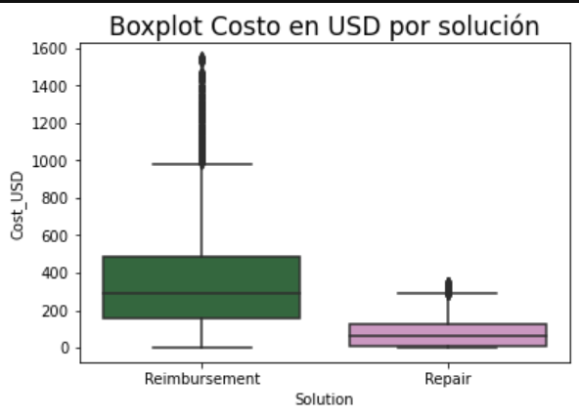
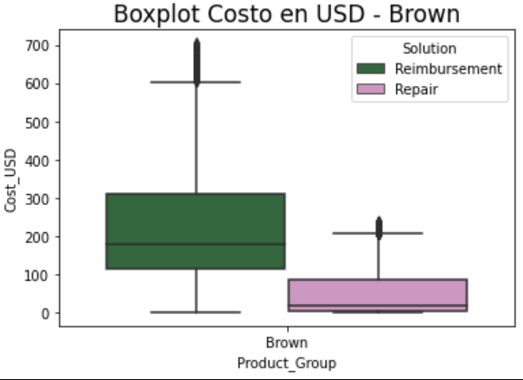
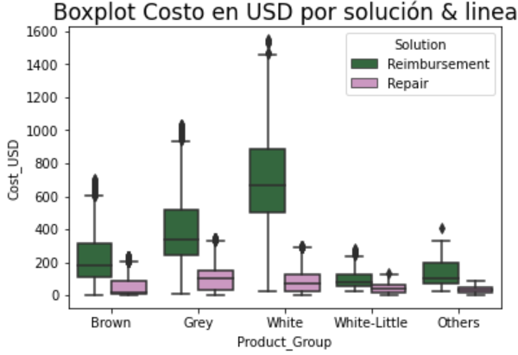
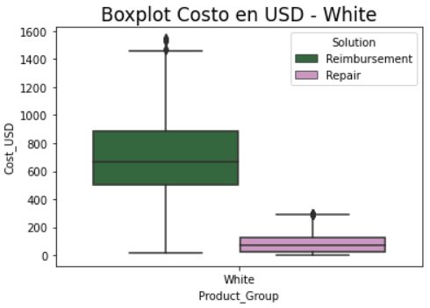
Análisis Dataset – continuación
Principales líneas de productos:
Gran diferencia de costos según tipo de solución
Las diferencias dentro del mismo tipo de solución se deben al producto en cuestión
Medianas diferentes entre líneas de producto y entre solución
Reparaciones concentradas en costos bajos.

Slide 8
Planteo de Modelo de Regresión
Abordaje inflación
Precio del producto & Costo siniestral en AR$
Nuevas features:
FX oficial
FX no oficial
Al momento de adquisición del producto/día anterior a la denuncia
Utilización de pipelines + Grid Search CV donde el propio algoritmo indique que ajustes/variables son las óptimas en cada modelo testeado.
Scoring de modelos a través de R² en train y test entre reparaciones/reemplazos
Entendimiento de variables relevantes para el modelo

Slide 9
Modelos analizados
Modelos Testados:
1. Baseline: Linear Reggression
2. XGBoost
3. Random Forest
4. Support Vector Regression
5. Ada Boosting Reggressor
Utilizando: -
Pipeline
GridSearch Cross Validation
Optimización de hiperparámetros propios de cada modelo
Que el propio algoritmo decida como considerar la inflación
Modelo único (aplicable a reemplazos/reparaciones
Modelos individuales para reemplazos/reparaciones

Slide 10
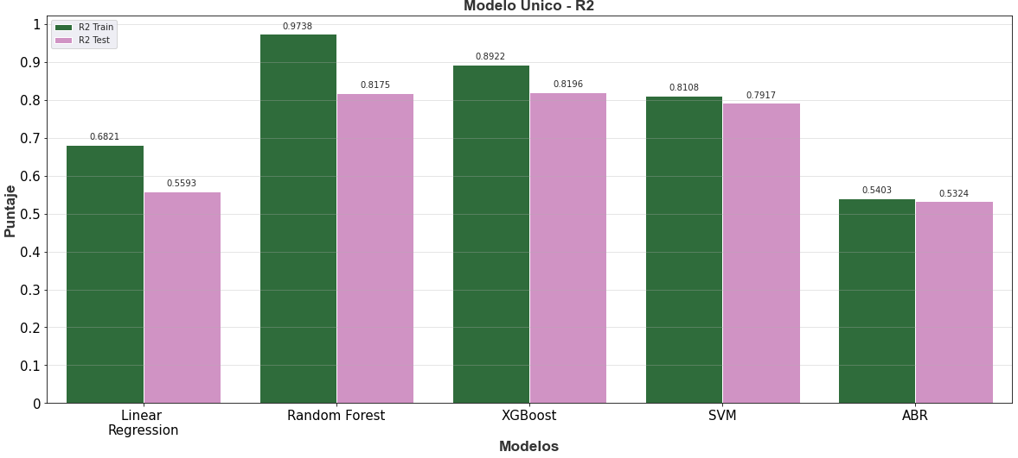
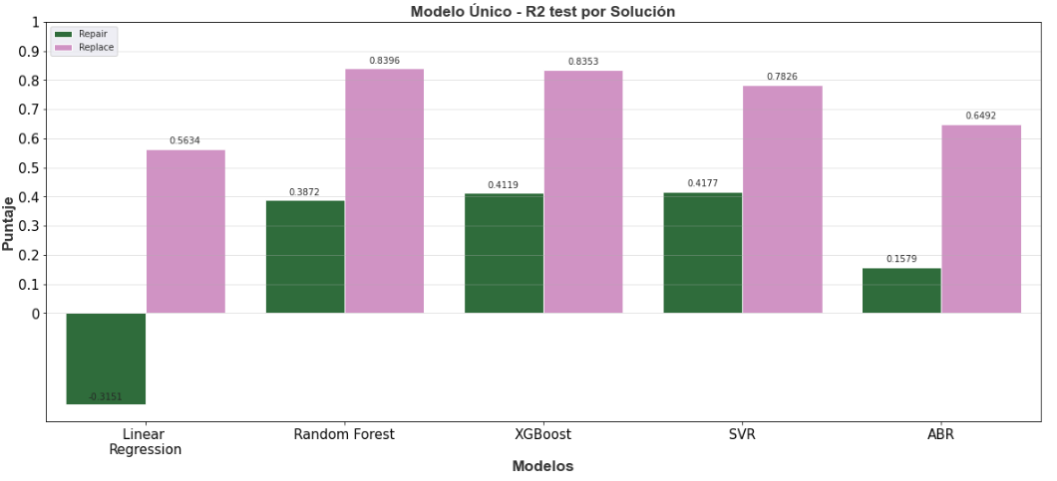
Scoring - comparativa
Modelo único (si Reparación/Reemplazo es feature)
Baseline 56% en Linear Regression (test)
Random Forest es el mejor modelo que mejor aprende los datos (98% en train)
En test Random Forest & XGBoost no tienen significativas diferencias
Modelo único (evaluado por tipo de solución)
Todos los modelos tienen significativamente menor performance en reparaciones que en reemplazos
Si bien el baseline de los reemplazos es alto, los modelos XGBoost Y Random Forest mejoran significativamente la performance.
Notes:
.

Slide 11
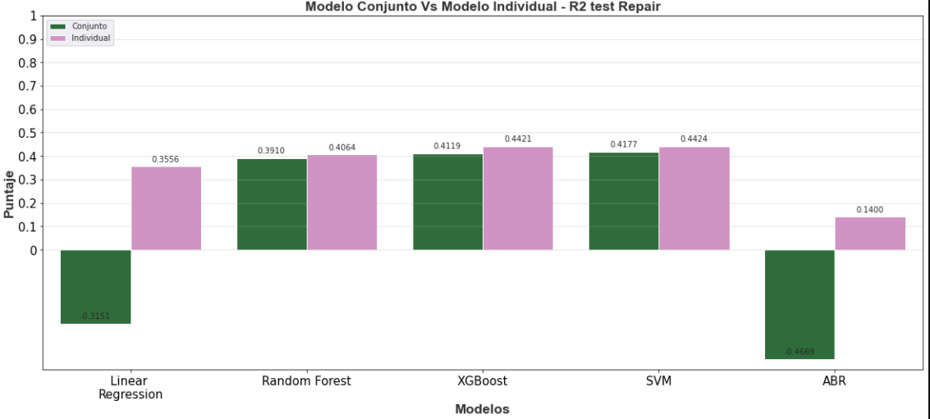
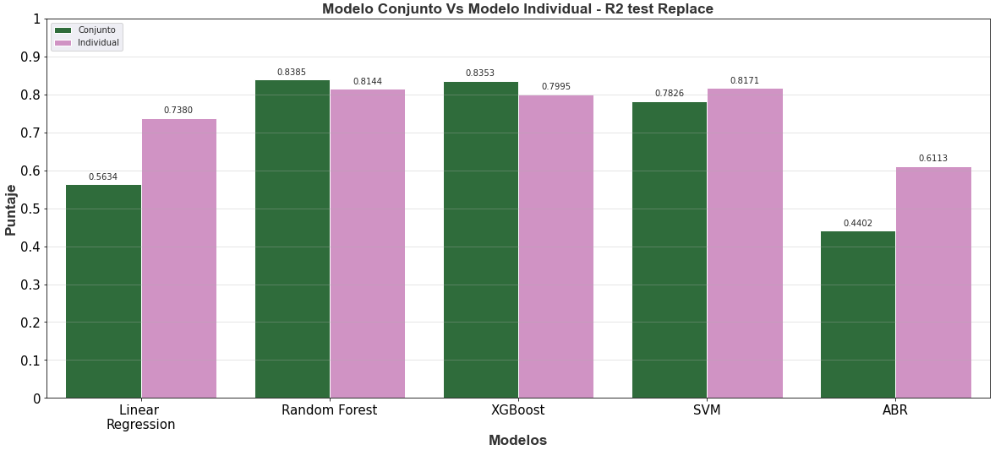
Scoring - Modelo único vs Modelo Individual
Reparaciones:
Reemplazos:
Leve mejora la performance de los modelos al utilizar modelos específicos.
Performance casi idéntica entre usar un modelo específico o un modelo general

Slide 12
Modelo Elegido
XG Boost Regressor
Variables numéricas: ajustadas por dólar blue
Variables categóricas: todas las disponibles
Para modelo unificado:
All
Repair:
Replace:
R² Train: 89%
R² Test: 82%
R² Train: 57%
R² Test: 41%
R² Train: 92%
R² Test: 84%
Se destaca performance & velocidad del modelo elegido!

Slide 13
Modelo Elegido - Feature Importance
¿Cuáles features son mas relevantes?
¿Cuáles 10 características específicas
tienen más relevancia?
Column Name | Importance
Product_Group | 47,2%
Model | 17,6%
Solution | 9,7%
Service_Center | 9,7%
Product_SubGroup | 5,7%
Manufacturer | 4,2%
Product_Code | 3,2%
Dealer | 1,0%
FX_Loss_Date_prev_Blue | 0,9%
Product_Purchase_Price_USD_Blue | 0,6%
Months_at_loss | 0,1%
Feature | Importance
White | 46,3%
Reimbursement | 9,7%
Celulares | 2,1%
Reparador A | 1,5%
Tv / LCD / LED / Smart / 3D | 1,1%
Retailer A | 1,0%
HEL.SAMSUNG | 1,0%
FX_Loss_Date_prev_Blue | 0,9%
Marca-Whirlpool | 0,7%
Marca- Asus | 0,7%
 | 65,0%

Slide 14
Modelo Elegido - R² detallado
Producto | % Claims | R² Test
Lavarropas / Lavasecarropas | 26,4% | 82%
Tv / LCD / LED / Smart / 3D | 22,2% | 80%
Celulares | 21,2% | 79%
Notebook | 6,9% | 70%
Heladeras y Freezers | 4,4% | 87%
Tablets | 4,4% | 80%
Audio | 4,2% | 75%
Aire acondicionado | 3,3% | 81%
Pequeños electrodomésticos | 1,5% | 44%
Consolas | 1,2% | 71%
Computación | 1,1% | 79%
Lavaplatos | 0,6% | 80%
Anafes - Cocinas - Hornos | 0,6% | 44%
Secarropas | 0,4% | 54%
Microondas | 0,3% | 25%
 | 98,8%
Score por tipo de productos:
99% de los datos en 15 categorías
Diversidad de scores según tipo de producto.

Slide 15
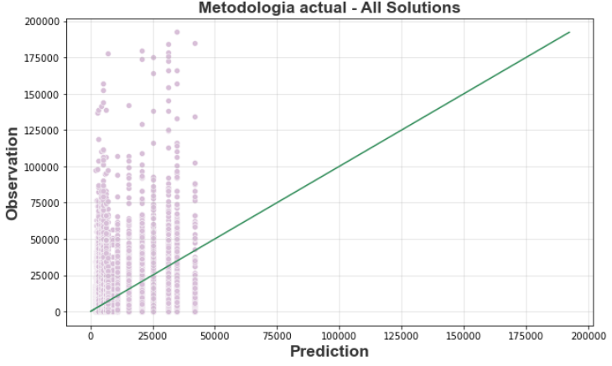
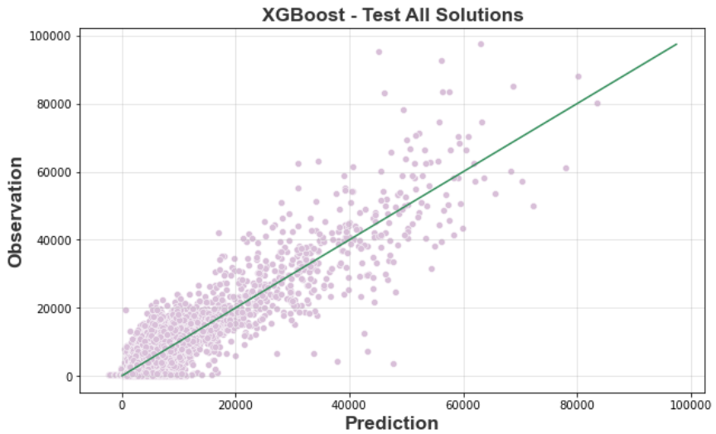
Comparativa con metodología actual
Promedio lineal
Sin distinción por tipo de producto
Actualizado por trimestre
No captura saltos inflacionarios
Siempre estará atrasado y reflejando lo que sucedió el trimestre anterior.
R²: 4,5%

Slide 16
Conclusión
Machine Learning aporta significativas mejoras en este problema
XGBoost performa con buenos scores sin demorar tanto tiempo de entrenamiento.
Los reemplazos tienden a performar mejor dado que disponen del dato del precio
Existen oportunidades de mejora para modelar la reparación, para ello habría que profundizar en obtener más datos que permitan enriquecer el modelo

